Slide 1
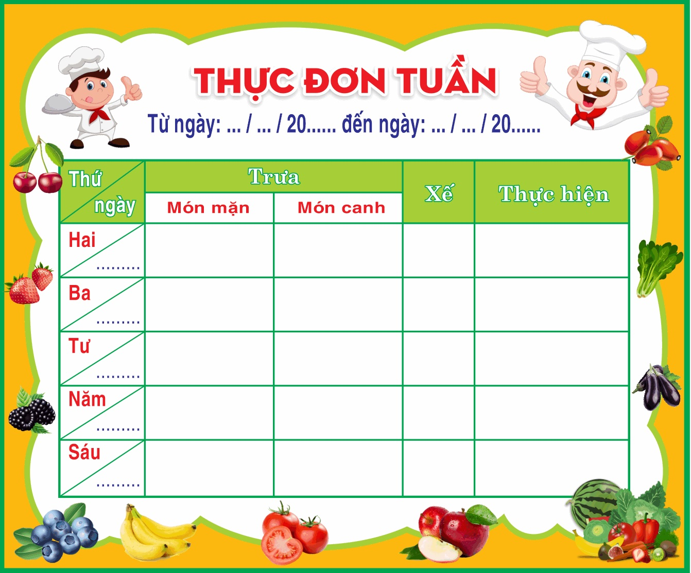
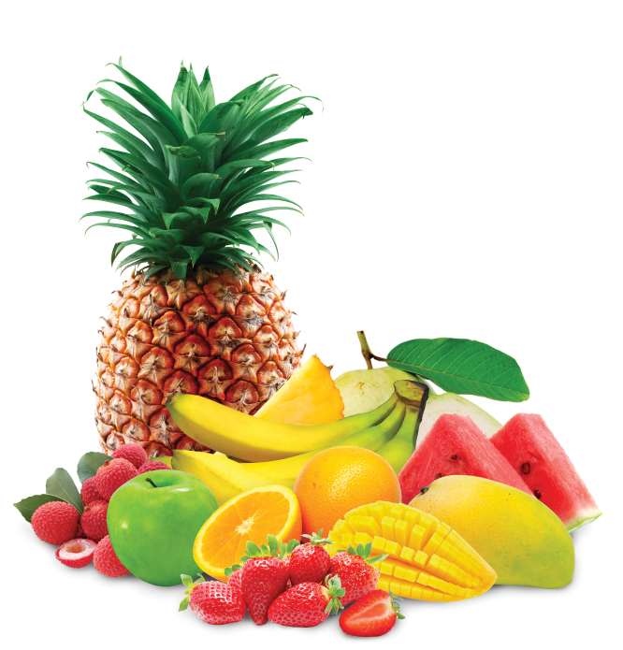
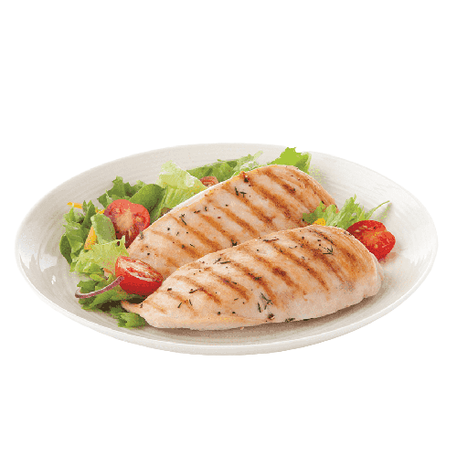
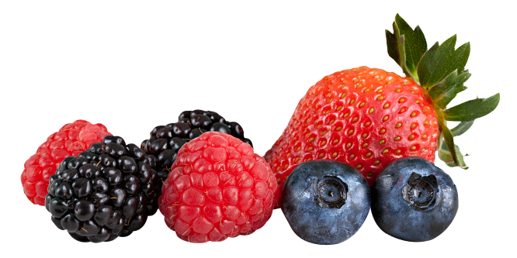
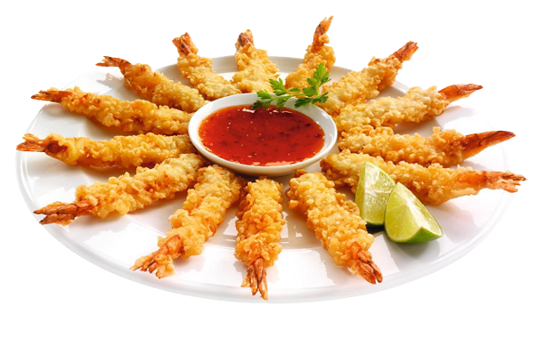
THỰC ĐƠN TUẦN 07 TRƯỜNG TRUNG HỌC CƠ SỞ NGUYỄN GIA THIỀU
Từ ngày 25/09/2023 đến ngày 29/09 /2023
Đơn giá 40.000 VNĐ bao gồm 01 bữa ăn trưa-Tráng miệng và thuế
(Thực đơn được xây dựng theo "Thực đơn cân bằng dinh dưỡng" được thực hiển bởi Bộ giáo dục và đào tạo và Viện Dinh Dưỡng Quốc Gia)
Tuần | Thứ | Món chính | Món mặn 1 | Món mặn 2 | Món xào | Món canh | Bữa phụ | Năng lượng bữa trưa (KCAL) | Đáp ứng nhu cầu hằng ngày 40-50 % | Tỉ Lệ (%) |  |  | Năng lượng bữa phụ (KCAL) | Đáp ứng % nhu cầu năng lượng/ngày
 |  |  |  |  |  |  |  |  |  | P | L | G
Tiêu Chuẩn |  |  |  |  |  |  |  |  | 40%-50% | 25.0-35.0 | 30.0-40.0 | 50.0-65.0
Tuần 07 14/10/ 2024 | Hai 14/10 | Cơm | Thịt gà om nấm hương hạt sen | Thịt chưng mắm tép | Cải chíp hấp mềm trộn Magi | Canh bí xanh nấu xương gà | Sữa fristi cô gái Hà Lan | 878.4 | 44.2 | 33.4 | 36.8 | 57.6 | 88 | 7.5
 | Ba 15/10 | Cơm | Tôm thịt rang hành | Thịt đậu non sốt cà chua | Su su cà rốt luộc | Canh cải xanh thịt băm | Bánh Su kem Hữu Nghị | 866.8 | 43.4 | 32.2 | 35.6 | 56.2 | 99 | 7,5
 | Tư 16/10 | Cơm | Thịt bò hầm khoai tây cà rốt | Chả cá sốt cà chua | Giá đỗ cà rốt xào miến | Canh bí đỏ đỗ xanh hầm thịt | Dưa hấu | 858.6 | 42.8 | 31.6 | 34.8 | 55.8 | 78 | 7,5
 | Năm 17/10 | Cơm | Thịt kho tàu | Trứng đúc thịt-giò hấp | Rau muống xào tỏi | Canh me nấu chua | Sữa chua Phù Đổng | 888.4 | 46.2 | 34.4 | 37.6 | 58.8 | 100 | 7,5
 | Sáu 18/10 | Bánh mì sốt vang | Bánh mì chuột | Khoai tây chiên | Salat :Dưa chuột | Canh chua nấu thịt cà chua | Sữa chua trái cây Kun | 850.8 | 41.6 | 31.2 | 34.0 | 54.6 | 88 | 7.5
 | Ghi chú : (1) Phần trăm năng lượng được tính trên tổng năng lương mỗi ngày
 | (2) Phần trăm Protein,Lipid,Glucid được tính trên tổng năng lượng của một bữa
 | (3) Tổng số loại nguyên liệu sử dụng trong thực đơn,không bao gồm gia vị
 | (4) Tổng lượng rau củ quả trong thực đơn,chưa bao gồm trái cây tráng miệng
 | (5) Tổng lượng muối từ các gia vị chứa muối sử dụng trong thực đơn

